Slide 1
МЕТОДИЧЕСКОЕ СОПРОВОЖДЕНИЕ ОБРАЗОВАТЕЛЬНОГО ПРОЦЕССА
В СВЕТЕ ФГОС В ДОШКОЛЬНОМ ОБРАЗОВАНИИ
Старший воспитатель
МБДОУ д/с 10 «Белочка»
Ковшова А В.

Slide 2
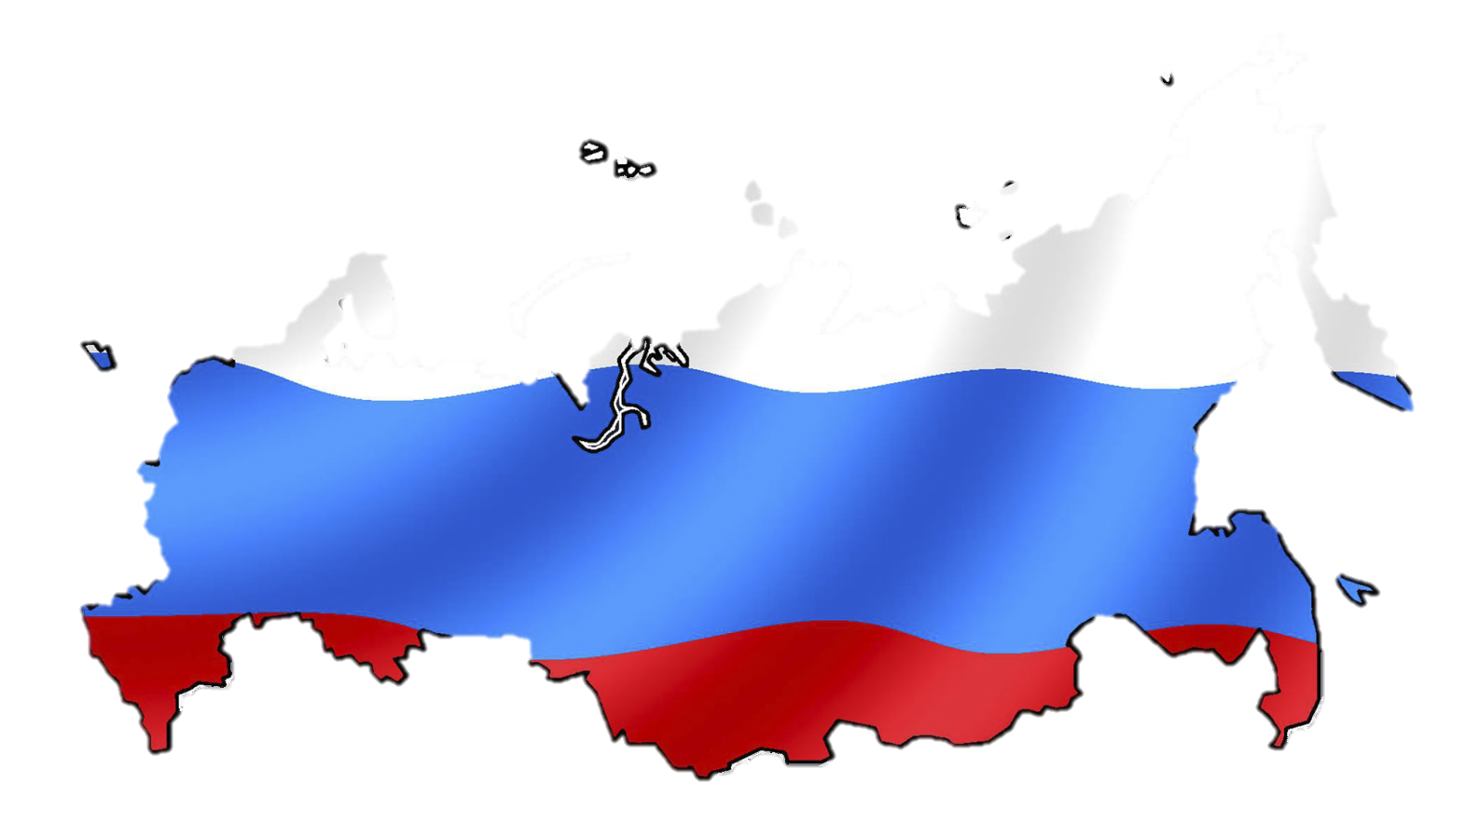
Достижение к 2016 году 100 процентов доступности дошкольного образования для детей в возрасте от трех до семи лет
Указ Президента Российской Федерации от 7 мая 2012 г. N 599

Slide 3
ФЕДЕРАЛЬНЫЙ ЗАКОН «ОБ ОБРАЗОВАНИИ В РФ»
№273 ОТ 29.12.2012г.

Slide 4
«…В Российской Федерации гарантируются общедоступность и бесплатность в соответствии с федеральными государственными образовательными стандартами дошкольного образования…»
Федеральный Закон РФ «Об образовании в РФ» от 29 декабря 2012 г. N 273-ФЗ ст.5 п 3

Slide 5
«… обеспечение государственных гарантий реализации прав на получение общедоступного и бесплатного дошкольного образования в муниципальных дошкольных образовательных организациях, включая расходы на оплату труда, приобретение учебников и учебных пособий, средств обучения, игр, игрушек (за исключением расходов на содержание зданий и оплату коммунальных услуг)…»
Федеральный Закон РФ «Об образовании в РФ» от 29 декабря 2012 г. N 273-ФЗ ст.8 п 3

Slide 6
ФГОС предполагает
3 группы требований к условиям реализации основной образовательной программы дошкольного образования:
К СТРУКТУРЕ ООП ДО
К УСЛОВИЯМ РЕАЛИЗАЦИИ ООП ДО
К РЕЗУЛЬТАТАМ ОСВОЕНИЯ ООП ДО

Slide 7
Образовательная программа ДОУ
Обязательная часть
Объем: не менее 80% времени, необходимого для реализации программы
Часть, формируемая участниками образовательных отношений - не более 20%.
Обязательная часть
Объём: Программы должен составлять не менее 60% от её общего объёма.
Часть, формируемая участниками образовательных отношений - не более 40%.
ТРЕБОВАНИЯ К СТРУКТУРЕ ОСНОВНОЙ ОБРАЗОВАТЕЛЬНОЙ ПРОГРАММЫ ДОШКОЛЬНОГО ОБРАЗОВАНИЯ
ФГТ
ФГОС

Slide 8
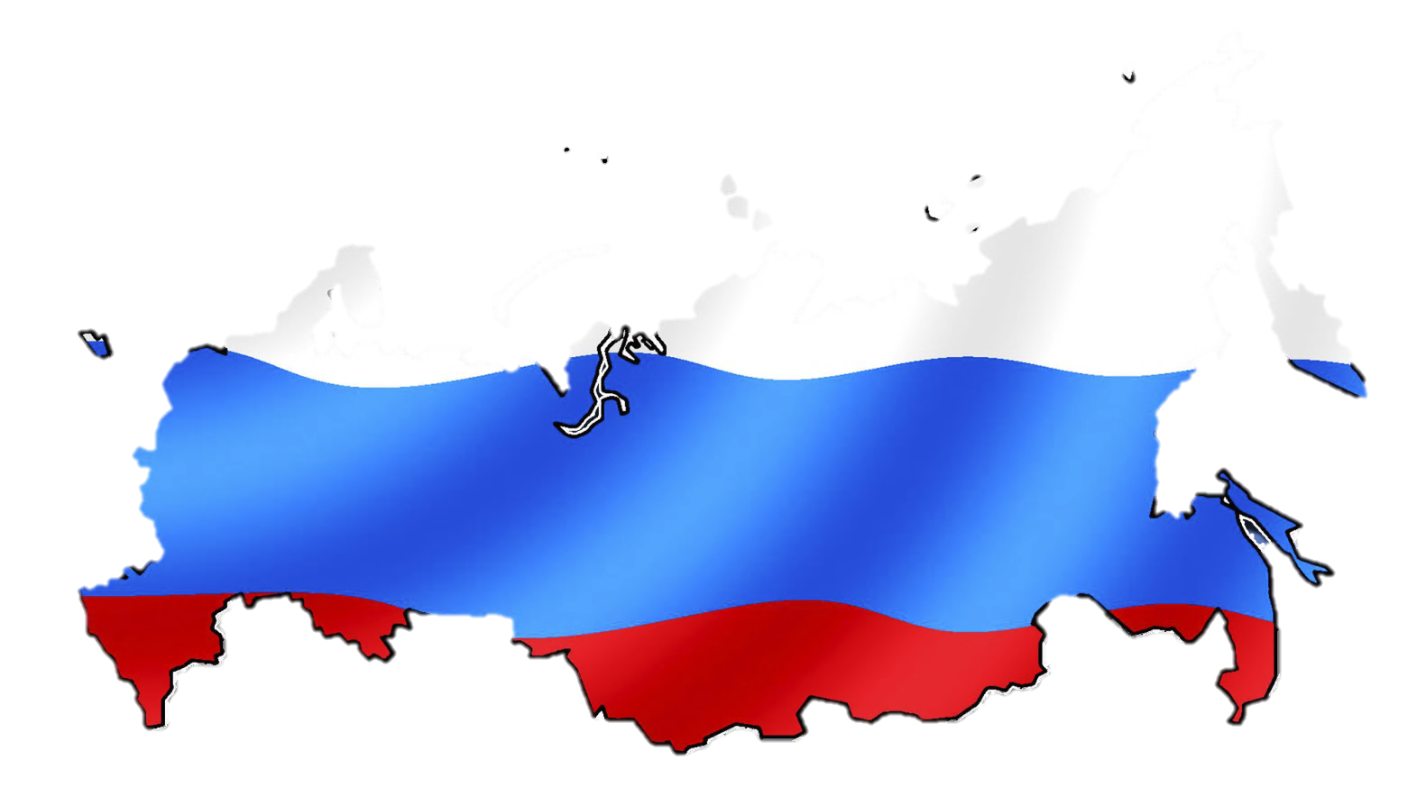
«…Порядок разработки примерных основных образовательных программ, проведения их экспертизы и ведения реестра примерных основных образовательных программ...»
Федеральный Закон РФ «Об образовании в РФ» от 29 декабря 2012 г. N 273-ФЗ ст.12 п.11

Slide 9
Педагоги не могут успешно кого-то учить,
если в это же время усердно не учатся сами.
Али Апшерон

